Slide 1
P-1507A/B 吸入ストレーナ メッシュ変更(40→250) 技術評価
圧力(ヘッド)バランスで読む：NPSH・CV監視・低温起動
目的：①キャビ限界 ②FC-1531開度で閉塞監視できるか ③低温起動(冷却DEG)で運転できるか を、
同じ圧力バランス式から定量評価し、運転管理方針を確定する。
EO課 プロセス技術 / rev（実績データ・性能曲線・Azbil仕様で再評価）

Slide 2
考え方：すべてはポンプまわりの圧力バランス1本
吸込側 ： P_suction = P_塔(5.7kPaA) + ρg·H_静水頭(~14m) − ΔP_ストレーナ − ΔP_吸込配管
ポンプ ： P_吐出 = P_suction + ρg·H_pump(Q) ← 性能曲線はほぼフラット(~60m)
吐出側 ： P_吐出 − ΔP_クーラー − ΔP_配管 − ΔP_CV = P_タンク ← 余りをCVが絞る
3つの評価＝同じバランスの違う断面：
① NPSH/キャビ（吸込側）：NPSHa−ΔP_ストレーナ=NPSHr → 限界ΔP=NPSHa−NPSHr=11.8m≒117kPa
② CV監視（吐出側）：Q一定→目詰まりで吐出↓=ΔP_CV↓→弁が開く。ΔP_CV=SG·(Q/(0.0865·Cv))²
③ 低温起動（ストレーナの温度依存）：細目網は低Re=層流→ ΔP∝粘度μ。冷態でΔPが桁増
基本式： ΔP_ストレーナ∝1/開口比²(クリーン)・∝μ(低温) ／ NPSHa≈静水頭 ／ Q=0.0865·Cv·√(ΔP/SG)

Slide 3
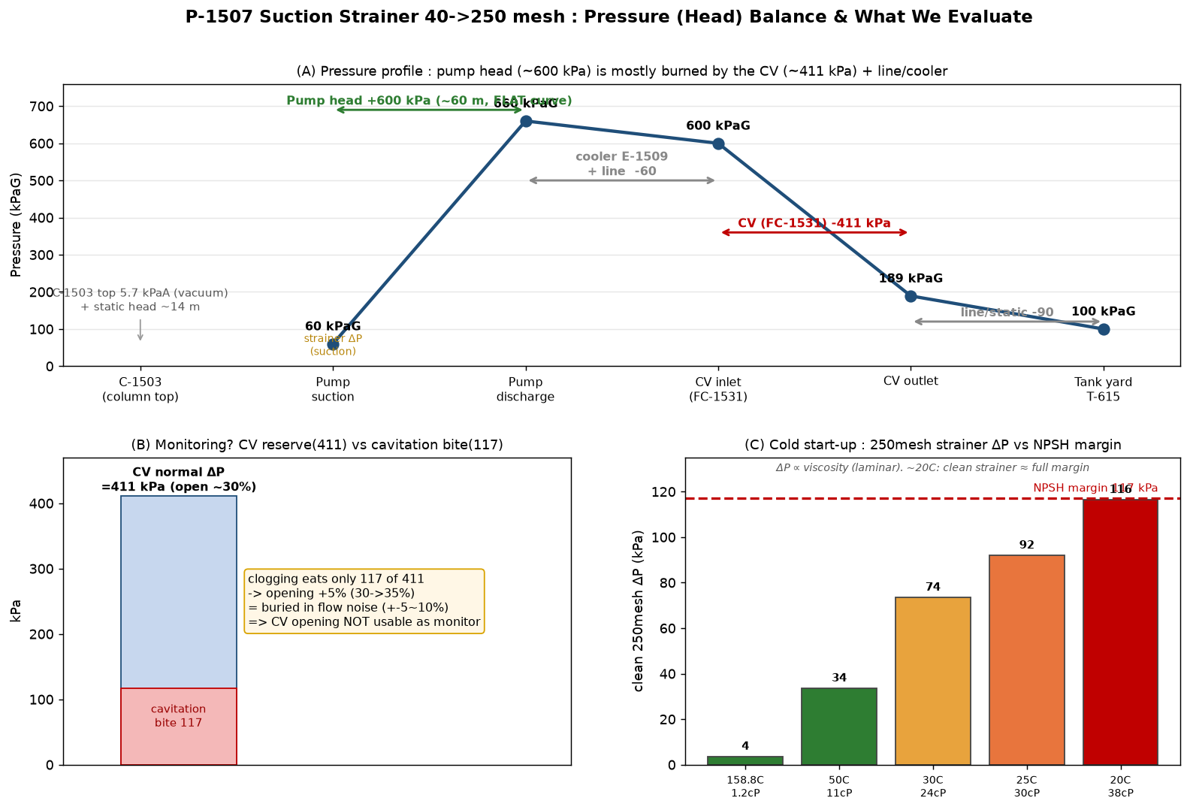
圧力バランス図：ヘッドの大半はCVが絞る → だから開度は鈍い

Slide 4
① NPSH / キャビ限界
吸込側だけ見る。塔圧(5.7kPaA)≒DEG蒸気圧で相殺 → NPSHa≈静水頭で運転中ほぼ一定。
NPSHa 14.0 m − NPSHr 2.2 m ＝ 余力 11.8 m ＝ 約117 kPa
キャビ条件：ストレーナΔP が 117 kPa に達したとき（≒開口13〜17%＝約85%閉塞）
250メッシュ クリーン差圧(158.8℃)＝3.6 kPa（余力の約3%＝無視可）
→ 通常運転(150〜160℃)ではNPSHは支配要因でない。
→ 管理：ストレーナ前後差圧を直接「117 kPa」に対して監視（フラット曲線ゆえ手前で切替清掃）。

Slide 5
② FC-1531開度は監視に使えるか → 使えない(+5%だけ)
実績から今のCV差圧を逆算：FC-1531 流量2.33m³/h・開度30%・実Cv1.4(等％AGVB) → ΔP_CV ≈ 411 kPa
（2014実検討 LV-1512=340kPa／簡易結果424kPaと同オーダーで整合）
目詰まりでΔP_CVが117kPa下がる(411→294)→必要Cv×1.18→開度 30→35%（+5%だけ）
通常の開度変動は流量依存で±5〜10%(固定流量でもσ3%)。+5%はこれに埋もれる。
過去4年(40メッシュ)でも目詰まりによる開度ドリフトは検出されていない(100%張付きはS/D時)。
→ FC開度は監視の主役にできない。主指標はストレーナ差圧の直読。FC開度は寒候期の副指標どまり。

Slide 6
③ 低温起動(S/D後冷却DEG)：粘度の影響 ← 評価追加
細目網は低Re=層流→ ΔP∝粘度μ。冷却DEGは粘度が桁で増え、ストレーナΔPがNPSH余力(117kPa)を食う。
温度 | 粘度 | 250クリーンΔP | NPSH余力残 | 判定
158.8℃(通常) | 1.2 cP | 3.6 kPa | 113 kPa | ◎
50℃ | 11 cP | 34 kPa | 83 kPa | ○
30℃ | 24 cP | 74 kPa | 43 kPa | △
25℃ | 30 cP | 92 kPa | 25 kPa | ▲
20℃(大気相当) | 38 cP | 116 kPa | ≒1 kPa | ✕
判断ポイント
・通常運転(150〜160℃)は問題なし。
・大気温度(~20〜25℃)まで冷えると、250はクリーン差圧だけで余力をほぼ使い切る→冷態起動でキャビ懸念。
対策：
(a)起動前に~50℃以上へ暖機/循環
(b)冷態起動時のみ40メッシュ運用
(c)起動は低流量から
評価温度：通常最低50℃＋冷態最悪20〜25℃を併記して可否判断

Slide 7
結論
1. 圧力バランス(ヘッド逆算)は実績と整合：送出CV(FC-1531)は数百kPa(≈411kPa)を絞る。
2. NPSHキャビ限界＝ストレーナΔP 117kPa(=NPSHa14−NPSHr2.2)。通常運転では余力大・支配要因でない。
3. FC-1531開度はキャビまでに+5%しか動かず流量変動に埋もれる → 監視の主役にできない。
4. 主監視＝ストレーナ前後差圧の直読(vs117kPa)。FC開度は寒候期の副指標。
5. 低温起動(冷却DEG)：~20〜25℃では250クリーンΔPが余力をほぼ使い切る → 暖機後通液/冷態は40メッシュ。
次アクション：下流圧1点(タンク側)でΔP_CVを実測確定／起動温度の運転標準化／差圧計の監視値設定。

